Slide 1
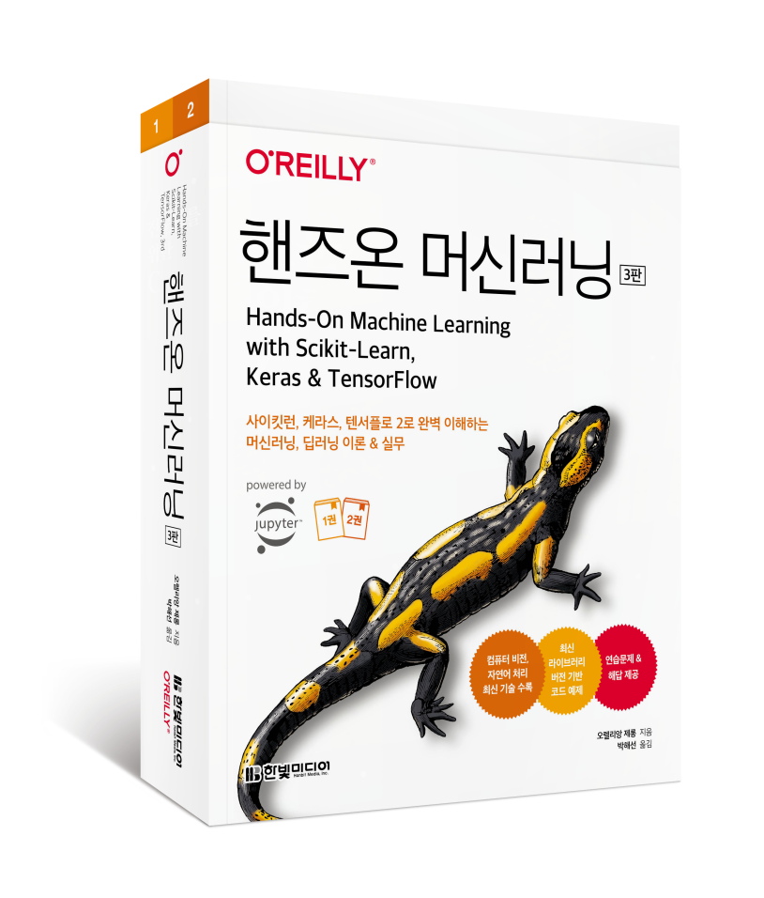
핸즈온 머신러닝(3판)
[2부] 신경망과 딥러닝
14장 합성곱 신경망을 사용한 컴퓨터 비전
ㅇㅇ대학교 ㅇㅇ학과
홍길동

Slide 2
시작하기 전에
지은이: 오렐리앙 제롱 Aurélien Géron
머신러닝 컨설턴트. 2013년에서 2016년까지 구글에서 유튜브 동영상 분류 팀을 이끌었다. 2002년에서 2012년까지 프랑스의 모바일 ISP 선두 주자인 위퍼스트(Wifirst)를 설립하고 CTO로 일했다. 2001년에는 폴리콘셀(Polyconseil)을 설립하고 CTO로 일했다. 이 회사는 지금 전기차 공유 서비스인 오토립(Autolib’)을 운영하고 있다.
그전에는 재무(J. P. 모건과 소시에테 제네랄(Société Générale)), 방위(캐나다 국방부), 의료(수혈) 등 다양한 분야에서 엔지니어로 일했고, C++, WiFi, 인터넷 구조에 관한 몇 권의 기술 서적을 썼으며 한 프랑스 공과대학에서 컴퓨터과학을 가르쳤다.
옮긴이: 박해선 haesun.park@tensorflow.blog
기계공학을 전공했지만 졸업 후엔 줄곧 코드를 읽고 쓰는 일을 했다. 블로그(tensorflow.blog)에 글을 쓰고 머신러닝과 딥러닝에 관한 책을 집필, 번역하면서 소프트웨어와 과학의 경계를 흥미롭게 탐험하고 있다.
『챗GPT로 대화하는 기술』(한빛미디어, 2023), 『혼자 공부하는 머신러닝+딥러닝』(한빛미디어, 2020), 『혼자 공부하는 데이터 분석 with 파이썬』(한빛미디어, 2023), 『Do it! 딥러닝 입문』(이지스퍼블리싱, 2019) 등 집필했다.
[코드 예제] https://bit.ly/homl3-git 에서 주피터 노트북으로 제공

Slide 3
3판의 주요 변경 내용
최신 라이브러리 버전으로 전체 코드 업데이트
특성 이름 추적, 히스토그램 기반 그레이디언트 부스팅, 레이블 전파 등 사이킷런에 새롭게 추가된 다양한 기능
하이퍼파라미터 튜닝을 위한 케라스 튜너(Keras Tuner) 라이브러리, 자연어 처리를 위한 허깅 페이스(Hugging Face)의 트랜스포머스(Transformers) 라이브러리 및 케라스의 새로운 전처리 및 데이터 증식 층
여러 비전 모델(ResNeXt, DenseNet, MobileNet, CSPNet, EfficientNet)과 올바른 모델을 선택하기 위한 가이드라인
<15장 RNN과 CNN을 사용한 시퀀스 처리>: 합성된 시계열 대신 시카고 버스 및 철도 탑승객 데이터를 분석하며 ARMA 모델과 그 변형
<16장 RNN과 어텐션을 사용한 자연어 처리>: 인코더-디코더 RNN, 트랜스포머 모델을 사용한 영어-스페인어 번역 모델 구축, 스위치 트랜스포머(Switch Transformer), DistilBERT, T5, PaLM(사고 사슬 프롬프트 포함)과 같은 언어 모델 비전 트랜스포머(ViT) 소개, DeiT, 퍼시비어, DINO와 같은 트랜스포머 기반 비전 모델을 비롯한 CLIP, DALL·E, 플라밍고, GATO 등 몇 가지 대형 멀티모달 모델 개요
<17장 오토인코더, GAN 그리고 확산 모델>: 확산 모델 소개, DDPM 구현
<19장 대규모 텐서플로 모델 훈련과 배포>: 구글 클라우드 AI 플랫폼에서 구글 버텍스 AI로 마이그레이션, 대규모 하이퍼파라미터 검색을 위한 분산 케라스 튜너, TensorFlow.js 코드
PipeDream과 Pathways를 비롯한 추가적인 분산 훈련 기법
[참조] https://homl.info/changes3

Slide 4
이 책의 학습 목표
1부
머신러닝
1장: 한눈에 보는 머신러닝 | 데이터 과학자가 꼭 알아야 할 기초 개념과 용어
2장: 머신러닝 프로젝트 처음부터 끝까지 | 주택 가격을 예측하는 회귀 작업을 살펴보면서 선형 회귀, 결정 트리, 랜덤 포레스트 등 여러 알고리즘 학습
3장: 분류 | 분류 시스템 학습
4장: 모델 훈련 | 신경망 구축에 필요한 모델 훈련 알고리즘 학습
5장: 서포트 벡터 머신 | SVM의 핵심 개념, 사용 방법, 작동 원리 학습
6장: 결정 트리 | 결정 트리의 훈련, 시각화, 예측 방법과 사이킷런의 CART 훈련 알고리즘 등
7장: 앙상블 학습과 랜덤 포레스트 | 투표 기반 분류기, 배깅과 페이스팅 앙상블, 랜덤 포레스트, 부스팅, 스태킹 앙상블 등
8장: 차원 축소 | 고차원 공간과 차원 축소 기법
9장: 비지도 학습 | 비지도 학습과 알고리즘

Slide 5
이 책의 학습 목표
2부
신경망과 딥러닝
10장: 케라스를 사용한 인공 신경망 소개 | 인공 신경망과 케라스를 이용한 구현 방법
11장: 심층 신경망 훈련 | 심층 신경망의 문제와 해결 방법
12장: 텐서플로를 사용한 사용자 정의 모델과 훈련 | 텐서플로와 저수준 파이썬 API를 이용한 사용자 정의 모델과 훈련 알고리즘
13장: 텐서플로를 사용한 데이터 적재와 전처리 | tf.data API와 TFRecord 포맷, 케라스 전처리 층 및 tf.data API 사용 방법
14장: 합성곱 신경망을 사용한 컴퓨터 비전 | CNN 구성 요소, 케라스를 사용한 구현 방법
15장: RNN과 CNN을 사용한 시퀀스 처리 | RNN 개념과 WaveNet 구현
16장: RNN과 어텐션을 사용한 자연어 처리 | 문장 수준의 RNN과 어텐션 메커니즘
17장: 오토인코더, GAN 그리고 확산 모델 | 오토인코더 차원 축소, 특성 추출, 비지도 사전 훈련 방법과 생성 모델
18장: 강화 학습 | 강화 학습 개념, 정책 그레이디언트, 심층 Q-네트워크
19장: 대규모 텐서플로 모델 훈련과 배포 | TF 서빙과 구글 버텍스 AI 플랫폼에 모델을 배포하는 방법

Slide 6
이 책의 학습 목표
3부
부록
부록 A: 연습문제 정답
부록 B: 머신러닝 프로젝트 체크리스트
부록 C: 자동 미분
부록 D: 특수한 데이터 구조
부록 E: 텐서플로 그래프

Slide 7
Contents
14장: 합성곱 신경망을 사용한 컴퓨터 비전
14.1 시각 피질 구조
14.2 합성곱 층
14.3 풀링 층
14.4 케라스로 풀링 층 구현하기
14.5 CNN 구조
14.6 케라스로 ResNet-34 CNN 구현하기
14.7 케라스의 사전 훈련 모델 사용하기
14.8 사전 훈련된 모델을 사용한 전이 학습
14.9 분류와 위치 추정
14.10 객체 탐지
14.11 객체 추적
14.12 시맨틱 분할

Slide 8
14장 합성곱 신경망을 사용한 컴퓨터 비전
CNN 구성 요소, 텐서플로와 케라스를 사용한 구현 방법

Slide 9
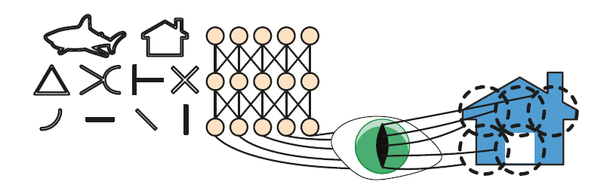
14.1 시각 피질 구조
합성곱 신경망(CNN)은 대뇌 시각 피질 연구에서 시작
국부 수용장(local receptive field)
LeNet-5
합성곱 층과 풀링 층
그림 14-1
시각 피질의 국부 수용장은 수용장이라 불리는 시야의 작은 영역에 있는 특정 패턴에 반응 시각 신호가 연속적인 뇌 모듈을 통과하면서 뉴런이 더 큰 수용장에 있는 더 복잡한 패턴에 반응

Slide 10
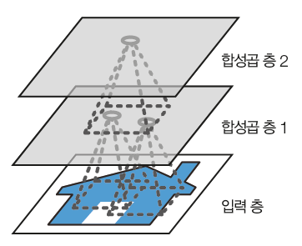
14.2 합성곱 층(1)
합성곱 층(convolutional layer)
첫 번째 합성곱 층의 뉴런은 입력 이미지의 모든 픽셀에 연결되는 것이 아니라 합성곱 층 뉴런의 수용장 안에 있는 픽셀에만 연결됨
두 번째 합성곱 층에 있는 각 뉴런은 첫 번째 층의 작은 사각 영역 안에 위치한 뉴런에 연결
네트워크가 첫 번째 은닉 층에서는 작은 저수준 특성에 집중하고, 그다음 은닉 층에서는 더 큰 고수준 특성으로 조합
그림 14-2 사각 형태의 국부 수용장을 가진 CNN 층

Slide 11
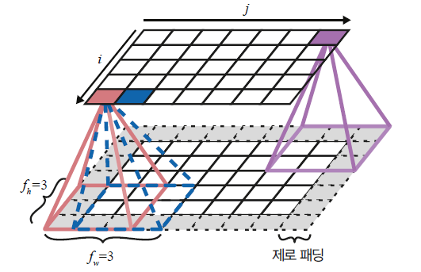
14.2 합성곱 층(2)
제로 패딩(zero padding)
높이와 너비를 이전 층과 같게 하기 위해 입력의 주위에 0을 추가하는 것이 일반적
그림 14-3 층과 제로 패딩 사이의 연결

Slide 12
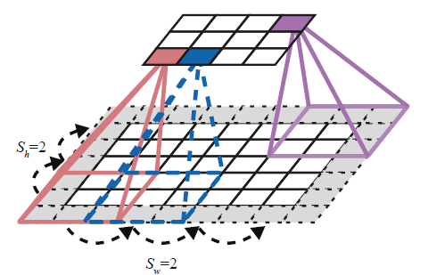
14.2 합성곱 층(3)
스트라이드(stride)
한 수용장과 다음 수용장 사이의 수평 또는 수직 방향 스텝 크기
수용장 사이에 간격을 두어 큰 입력 층을 훨씬 작은 층에 연결하면 모델의 계산 복잡도가 크게 낮아짐
그림 14-4 스트라이드 2를 사용해 차원 축소하기

Slide 13
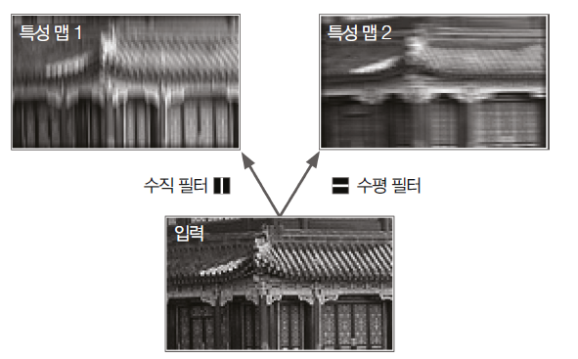
14.2 합성곱 층(4)
14.2.1 필터(filter)
필터(합성곱 커널^{convolution kernel} 또는 그냥 커널)
층의 전체 뉴런에 적용된 하나의 필터는 하나의 특성 맵(feature map)
그림 14-5 두 개의 특성 맵을 만들기 위해 두 개의 다른 필터 적용하기

Slide 14
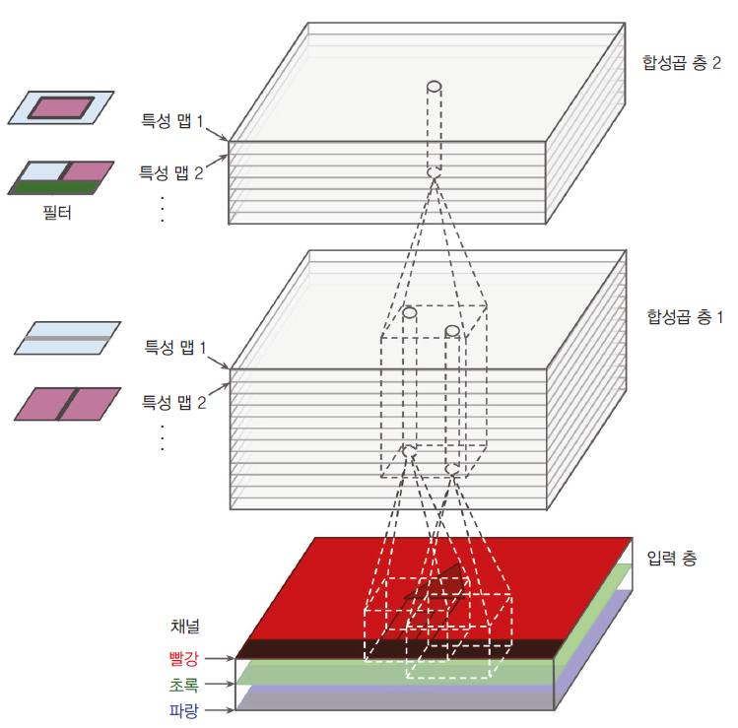
14.2 합성곱 층(5)
14.2.2 여러 가지 특성 맵 쌓기
하나의 합성곱 층이 입력에 여러 필터를 동시에 적용하여 입력에 있는 여러 특성을 감지
그림 14-6 세 개의 컬러 채널을 가진 이미지를 처리하는 여러 개의 필터(커널)로 구성된 두 개의 합성곱 층 각 합성곱 층은 필터마다 하나의 특성 맵을 출력

Slide 15
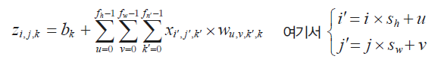
14.2 합성곱 층(6)
합성곱 층에서 한 뉴런의 출력을 계산하는 수식
입력에 대한 가중치 합을 계산하고 편향을 더해 줌
식 14 -1 합성곱 층에 있는 뉴런의 출력 계산
• z_{i,j,k}는 합성곱 층(l 층)의 k 특성 맵에서 i 행, j 열에 위치한 뉴런의 출력
• 앞서 설명한 것처럼 s_{h}와 s_{w}는 수직과 수평 스트라이드이고 f_{h}와 f_{w}는 수용장의 높이와 너비 f_{n′}는 이전 층(l-1 층)에 있는 특성 맵의 수
•x_{i′, j′,k′}는 l-1 층의 i′ 행, j′ 열, k′ 특성 맵(혹은 l-1 층이 입력 층이면 k′ 채널)에 있는 뉴런의 출력
• b_{k}는 (l 층에 있는) k 특성 맵의 편향. k 특성 맵의 전체 밝기를 조정하는 다이얼
• w_{u,v,k′,k}는 l 층의 k 특성 맵에 있는 모든 뉴런과 (뉴런의 수용장에 연관된) u 행, v 열, 그리고 k′ 특성 맵에 위치한 입력 사이의 연결 가중치

Slide 16
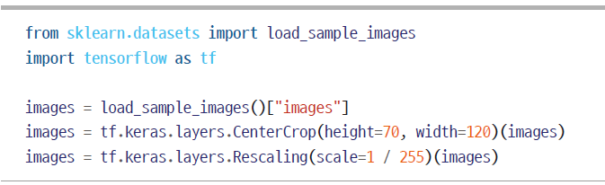
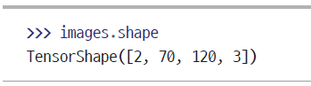
14.2 합성곱 층(7)
14.2.3 케라스로 합성곱 층 구현하기
사이킷런의 load_sample_image() 함수로 샘플 이미지를 로드하고 CenterCrop과 Rescaling 층으로 전처리
images 텐서의 크기를 확인

Slide 17
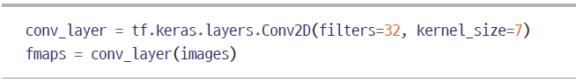
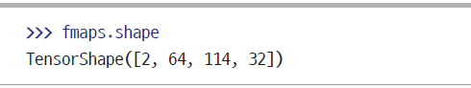
14.2 합성곱 층(8)
2D 합성곱 층을 만들고 이런 이미지를 주입하여 어떤 값이 출력되는지 확인

Slide 18
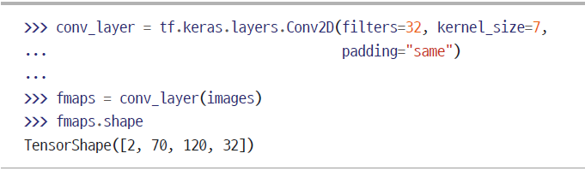
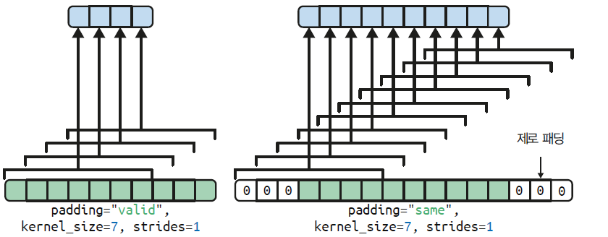
14.2 합성곱 층(9)
padding="same"이라 지정하면 출력 특성 맵이 입력과 같은 크기가 되도록 입력 가장자리에 충분한 패딩이 추가됨
그림 14-7 strides=1일 때 두 패딩 옵션

Slide 19
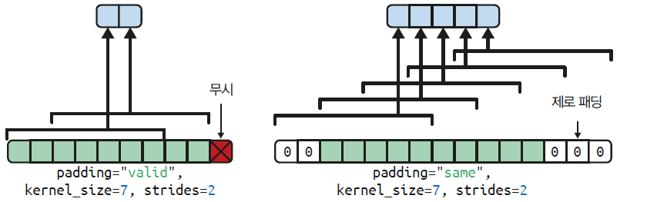
14.2 합성곱 층(10)
스트라이드가 1보다 크면 padding="same"으로 지정해도 출력 크기가 입력 크기와 같지 않게 됨
예를 들어 strides=2(또는 strides=(2, 2))라고 지정하면 출력 특성 맵의 크기는 35×60
그림 14-8 스트라이드가 1보다 크면 "same" 패딩을 사용할 때에도 출력이 작아짐("valid" 패딩은 일부 입력을 무시할 수 있음)

Slide 20
14.2 합성곱 층(11)
출력 크기가 계산되는 방식은 다음과 같습니다.
padding="valid"
입력의 너비가 i_{h}라면 출력 너비는 (i_{h} – f_{h} + s_{h} ) / s_{h}를 내림한 값이 됨
f_{h}는 커널 너비, s_{h}는 수평 방향 스트라이드
이 나눗셈의 나머지는 입력 이미지의 오른쪽 끝에 있는 무시된 열에 해당
동일한 로직이 출력 높이와 이미지 아래쪽의 무시된 행을 계산하는 데도 사용
padding="same"
출력 너비는 i_{h} / s_{h}를 올림한 값이 됨
이를 위해 적절한 개수의 0이 입력 이미지의 왼쪽과 오른쪽 열에 패딩됨 (가능하면 양쪽에 동일한 개수의 0이 추가되고 그렇지 않으면 오른쪽이 하나 더 많음)
출력 너비가 o_{w}라고 가정하면 제로 패딩되는 열의 개수는 (o_{w}–1)× s_{h} + f_{h}–i_{h}
여기에서도 동일한 로직이 출력 높이와 패딩되는 행의 개수를 계산하는 데 사용

Slide 21
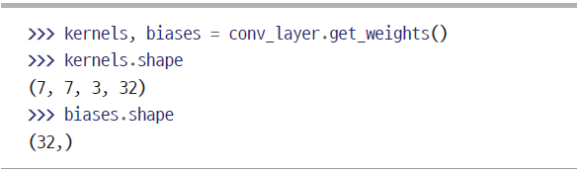
14.2 합성곱 층(12)
가중치([식 14.1]의 w_{u,v,k′,k}와 b_{k})
Dense 층과 마찬가지로 Conv2D 층은 커널과 편향을 포함해 모든 가중치를 가지고 있음
커널은 랜덤하게 초기화되고 편향은 0으로 초기화
이런 가중치는 weights 속성을 통해 텐서플로 변수나 get_weights() 함수를 통해 넘파이 배열로 참조

Slide 22
14.2 합성곱 층(13)
14.2.4 메모리 요구 사항
합성곱 층이 많은 양의 RAM을 필요로 함
특히 훈련하는 동안에 역전파 알고리즘이 역방향 계산을 할 때 정방향에서 계산했던 모든 중간값이 필요
예)스트라이드 1과 "same" 패딩을 사용하고 5×5 필터 200개를 가진 합성곱 층
입력이 150×100 RGB 이미지(채널 3개)면 파라미터 수는 (5×5×3 + 1 )×200 = 15,200개 (+1은 편향 때문임)
200개의 특성 맵마다 150×100개의 뉴런을 포함하고, 각 뉴런은 5×5×3 = 75개의 입력에 대한 가중치 합을 계산 - 총 2억 2천 5백만 개의 실수 곱셈
특성 맵이 32비트 부동소수로 표현된다면 합성곱 층의 출력이 RAM의 200×150×100×32 = 9천 6백만 비트(약 12MB) (한 샘플에 해당)
훈련 배치가 100개의 샘플로 이루어져 있다면 이 층은 1.2GB의 RAM을 사용

Slide 23
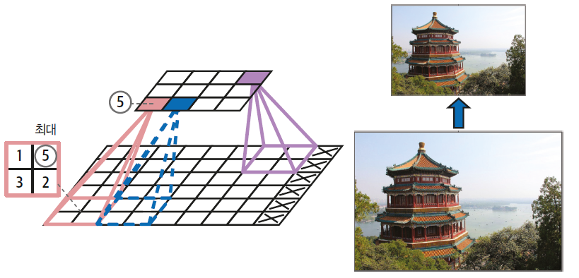
14.3 풀링 층(1)
풀링 층(pooling layer)의 목적
계산량과 메모리 사용량, (결과적으로 과대적합의 위험을 줄여주는) 파라미터 수를 줄이기 위해 입력 이미지의 부표본(subsample, 축소본)을 만드는 것
풀링 뉴런은 가중치가 없이 최대나 평균 같은 합산 함수를 사용해 입력값을 더함
그림 14-9 최대 풀링 층(2×2 풀링 커널, 스트라이드 2, 패딩 없음)

Slide 24
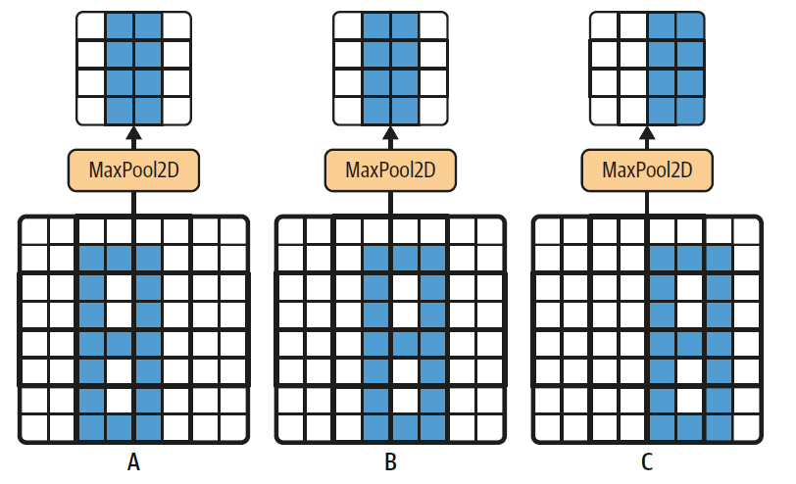
14.3 풀링 층(2)
계산량, 메모리 사용량, 파라미터 수를 줄이는 것 외에 [그림 14.10]처럼 최대 풀링은 작은 변화에도 일정 수준의 불변성(invariance)을 만들어줌
그림 14-10 이동에 대한 불변성

Slide 25
14.3 풀링 층(3)
최대 풀링의 단점
이 층은 매우 파괴적
작은 2×2 커널과 스트라이드 2를 사용하더라도 출력은 양방향으로 절반이 줄어들어(그러므로 면적이 1/4로 줄어듭니다) 입력값의 75%를 잃게 됨
어떤 애플리케이션에서는 불변성이 필요하지 않음
시맨틱 분할(픽셀이 속한 객체에 따라 픽셀을 구분하는 작업으로 이 장의 뒷부분에서 학습)의 경우
입력 이미지가 오른쪽으로 한 픽셀 이동했다면 출력도 오른쪽으로 한 픽셀 이동
이 경우 불변성이 아니라 등변성(equivariance)이 목표

Slide 26
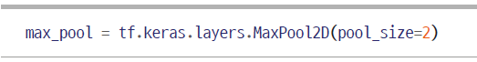
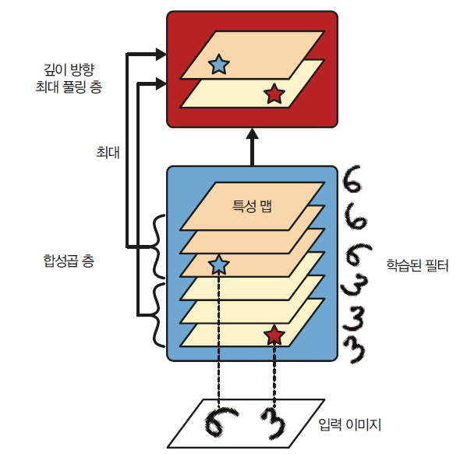
14.4 케라스로 풀링 층 구현하기(1)
MaxPooling2D(또는 별칭인 MaxPool2D)를 사용해 2×2 커널을 사용하는 풀링 층을 만드는 코드
평균 풀링 층(average pooling layer)은 MaxPool2D 대신 AveragePooling2D(또는 별칭인 AvgPool2D)를 사용
흔하지는 않지만 최대 풀링과 평균 풀링은 공간 차원이 아니라 깊이 차원으로 수행될 수 있음.
이를 통해 CNN이 다양한 특성에 대한 불변성을 학습
그림 14-11 깊이 방향 최대 풀링을 사용한 CNN은 (이 경우 회전에 대한) 불변성을 학습

Slide 27
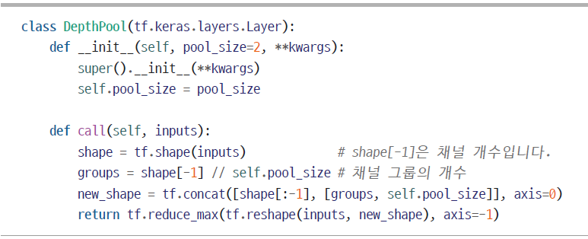
14.4 케라스로 풀링 층 구현하기(2)
케라스에서 사용자 정의 층을 사용하여 깊이 방향 최대 풀링 층 구현

Slide 28
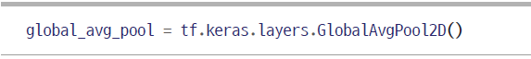
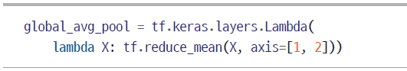
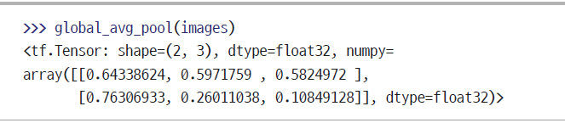
14.4 케라스로 풀링 층 구현하기(3)
전역 평균 풀링 층(global average pooling layer)
각 특성 맵의 평균을 계산
GlobalAveragePooling2D 클래스(또는 별칭인 GlobalAvgPool2D 클래스)를 사용
공간 방향 (높이와 너비)을 따라 평균을 계산하는 Lambda 층과 동등
이 층에 입력 이미지를 적용하면 각 이미지의 빨강, 초록, 파랑 색의 평균 강도를 구함

Slide 29
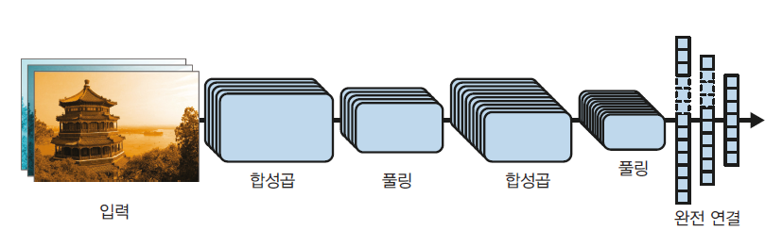
14.5 CNN 구조(1)
그림 14-12 전형적인 CNN 구조

Slide 30
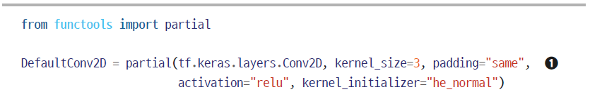
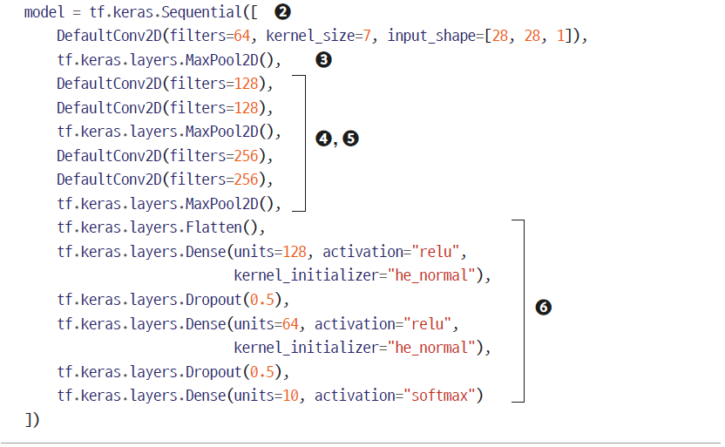
14.5 CNN 구조(2)
패션 MNIST 데이터셋 문제를 해결하기 위한 기본적인 CNN

Slide 31
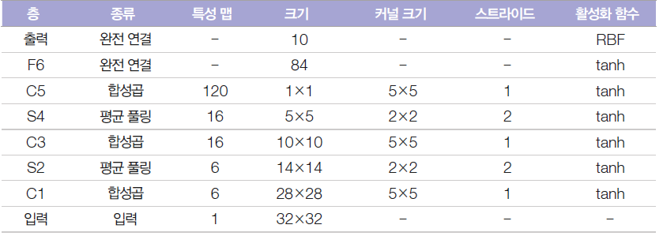
14.5 CNN 구조(3)
14.5.1 LeNet-5
LeNet-5 구조는 1998년에 얀 르쿤이 만들었으며 손글씨 숫자 인식(MNIST)에 널리 사용
표 14-1 LeNet-5 구조

Slide 32
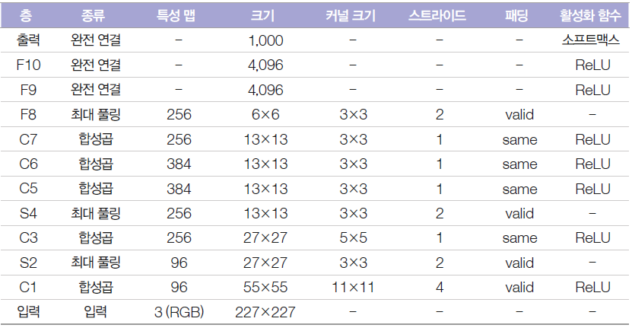
14.5 CNN 구조(4)
14.5.2 AlexNet
AlexNet CNN 구조는 2012년 이미지넷 대회에서 큰 차이로 우승
이 구조는 더 크고 깊을 뿐 LeNet-5와 비슷하며, 처음으로 합성곱 층 위에 풀링층을 쌓지 않고 바로 합성곱 층끼리 쌓음
표 14-1 LeNet-5 구조

Slide 33
14.5 CNN 구조(5)
14.5.2 AlexNet
AlexNet CNN 구조의 특징
과대적합을 줄이기 위해 두 가지 규제 기법을 사용
훈련하는 동안 F9과 F10의 출력에 (11장에서 소개한) 드롭아웃을 50% 비율로 적용
훈련 이미지를 랜덤하게 여러 간격으로 이동하거나 수평으로 뒤집고 조명을 바꾸는 식으로 데이터 증식(data augmentation)을 수행

Slide 34
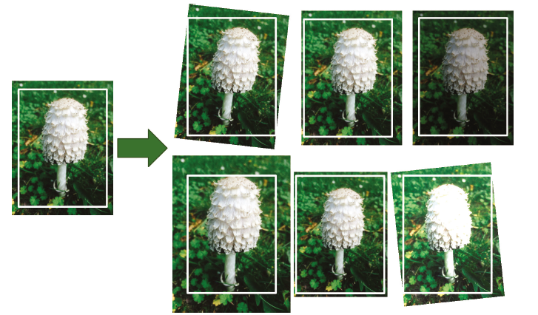
14.5 CNN 구조(6)
데이터 증식은 진짜 같은 훈련 샘플을 인공적으로 생성하여 훈련 세트의 크기를 늘림
과대적합을 줄이므로 규제 기법으로 사용
SMOTE(synthetic minority oversampling technique)
데이터 증식은 불균형한 데이터셋을 다룰 때도 유용
이를 사용해 클래스 빈도가 적은 샘플을 늘릴 수 있음
데이터 증식
그림 14-13 기존 데이터에서 새로운 훈련 샘플 생성하기

Slide 35
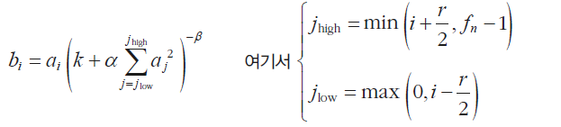
14.5 CNN 구조(7)
AlexNet은 또 C1과 C3 층의 ReLU 단계 후에 바로 LRN(local response normalization)이라 부르는 경쟁적인 정규화 단계를 사용
식 14-2 LRN
b_{i}는 i 특성 맵, u 행, v 열에 위치한 뉴런의 정규화된 출력 (이 식에서는 현재의 행과 열에 위치한 뉴런만 고려하므로 u와 v는 없음)
a_{i}는 ReLU 단계를 지나고 정규화 단계는 거치기 전인 뉴런의 활성화 값
k, α, β, r은 하이퍼파라미터(k는 편향, r은 깊이 반경)depth radius))
f_{n}은 특성 맵의 수

Slide 36
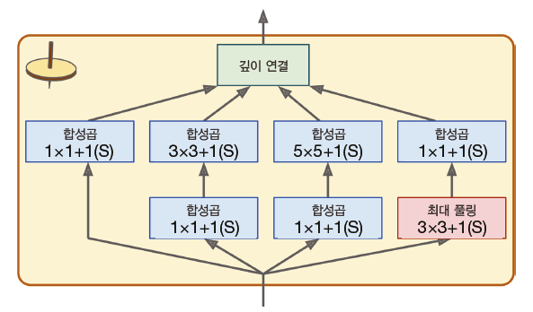
14.5 CNN 구조(8)
14.5.3 GoogLeNet
GoogLeNet 구조는 ILSVRC 2014 대회에서 톱-5 오류율을 7% 이하로 낮추었음
인셉션 모듈(inception module)이라는 서브 네트워크를 가지고 있어서 GoogLeNet이 이전의 구조보다 훨씬 효과적으로 파라미터를 사용
실제로 GoogLeNet은 AlexNet보다 10배나 적은 파라미터를 가짐
그림 14-14 인셉션 모듈

Slide 37
14.5 CNN 구조(9)
인셉션 모듈은 여러 크기의 복잡한 패턴이 담긴 특성 맵을 출력하는 (스테로이드 주사를 맞은) 합성곱 층
공간상의 패턴을 잡을 수는 없지만 깊이 차원(채널)을 따라 놓인 패턴을 잡을 수 있음
입력보다 더 적은 특성 맵을 출력하므로 차원을 줄인다는 의미인 병목 층(bottleneck layer)의 역할을 담당
연산 비용과 파라미터 개수를 줄여 훈련 속도를 높이고 일반화 성능을 향상
합성곱 층의 쌍([1×1, 3×3]과 [1×1, 5×5] )이 더 복잡한 패턴을 감지할 수 있는 한 개의 강력한 합성곱 층처럼 작동
하나의 합성곱 층은 하나의 밀집 층으로 (각 위치에서 작은 수용장만 바라보면서) 이미지를 훑는 것과 같고 합성곱 층의 쌍은 두 개의 층을 가진 신경망으로 이미지를 훑는 것과 같음

Slide 38
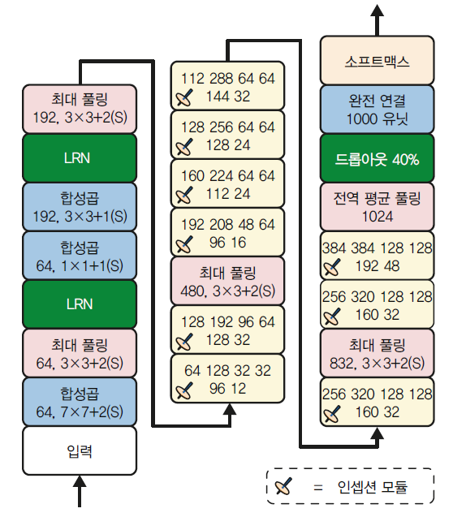
14.5 CNN 구조(10)
GoogLeNet CNN의 구조
그림 14-15 GoogLeNet 구조

Slide 39
14.5 CNN 구조(11)
14.5.4 VGGNet
VGGNet은 ILSVRC 2014 대회 2등을 차지
매우 단순하고 고전적인 구조
2개 또는 3개의 합성곱 층 뒤에 풀링 층이 나오고 다시 2개 또는 3개의 합성곱 층과 풀링 층이 등장하는 식 (VGGNet 종류에 따라 총 16개 또는 19개의 합성곱 층)
밀집 네트워크는 2개의 은닉 층과 출력 층으로 이루어짐
VGGNet은 많은 개수의 필터를 사용하지만 3×3 필터만 사용

Slide 40
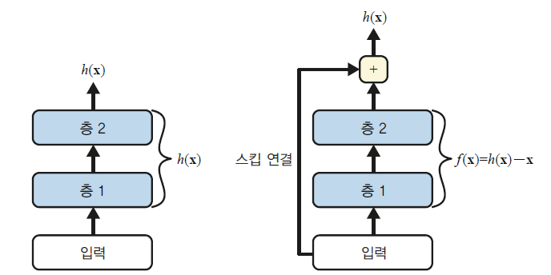
14.5 CNN 구조(12)
14.5.5 ResNet
잔차 네트워크(residual network, ResNet)는 ILSVRC 2015 대회에서 우승
3.6% 이하의 놀라운 톱-5 오류율을 기록
핵심 요소는 스킵 연결(skip connection) 또는 숏컷 연결(shortcut connection)
잔차 학습(residual learning) - 신경망을 훈련시킬 때 목적 함수 h(x)를 모델링하는 것이 목표
그림 14-16 잔차 학습

Slide 41
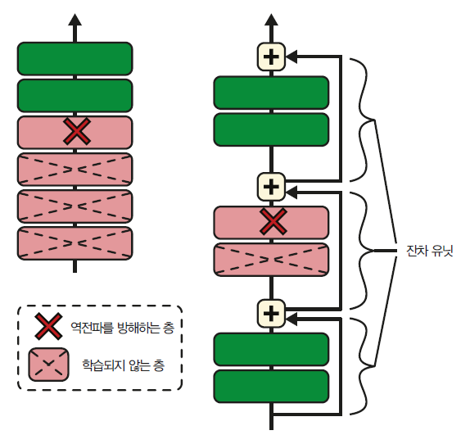
14.5 CNN 구조(13)
심층 잔차 네트워크는 스킵 연결을 가진 작은 신경망인 잔차 유닛(residual unit, RU)을 쌓은 것
그림 14-17 일반적인 심층 신경망(왼쪽)과 심층 잔차 네트워크(오른쪽)

Slide 42
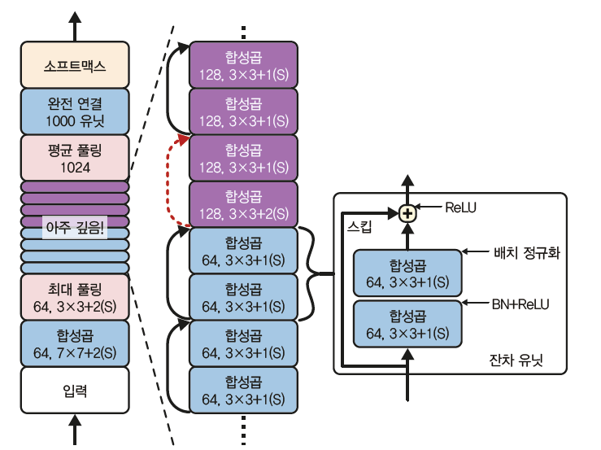
14.5 CNN 구조(14)
ResNet의 구조
그림 14-18 ResNet의 구조

Slide 43
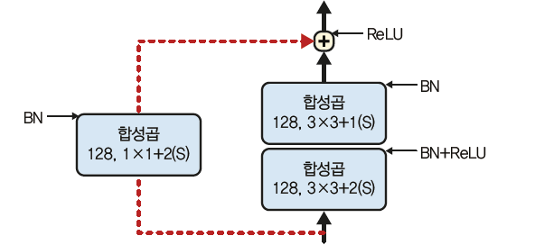
14.5 CNN 구조(15)
특성 맵의 수는 몇 개의 잔차 유닛마다 두 배로 늘어나고 (스트라이드 2인 합성곱 층을 사용해서) 높이와 너비는 절반이 됨
이러한 경우 입력과 출력의 크기가 다르기 때문에 입력이 잔차 유닛의 출력에 바로 더해질 수 없음
이 문제를 해결하기 위해 스트라이드 2이고 출력 특성 맵의 수가 같은 1×1 합성곱 층으로 입력을 통과
그림 14-19 특성 맵의 크기와 깊이가 바뀔 때 스킵 연결

Slide 44
14.5 CNN 구조(16)
층의 개수에 따라 다양한 변형 구조
ResNet-34는 (합성곱 층과 완전 연결 층만 헤아려서) 34개 층으로 이루어진 ResNet으로 64개의 특성 맵을 출력하는 3개 RU, 128개 맵의 4개 RU, 256개 맵의 6개 RU, 512개 맵의 3개 RU를 포함
이보다 깊은 ResNet-152 같은 ResNet은 조금 다른 잔차 유닛
예를 들어 256개의 특성 맵으로 된 두 개의 3×3 합성곱 층 대신 세 개의 합성곱 층을 사용

Slide 45
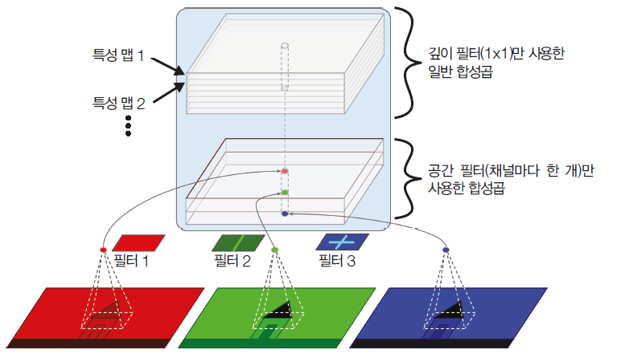
14.5 CNN 구조(17)
14.5.6 Xception
Xception은 GoogLeNet 구조의 또 다른 변형
깊이별 분리 합성곱 층(depthwise separable convolution layer) 또는 분리 합성곱 층
그림 14-20 깊이별 분리 합성곱 층

Slide 46
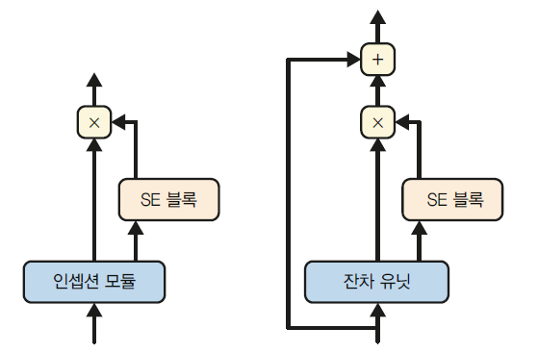
14.5 CNN 구조(18)
14.5.7 SENet
SENet(squeeze-and-excitation network)는 ILSVRC 2017 대회 우승
인셉션 네트워크와 ResNet 같은 기존 구조를 확장(SE-Inception과 SE-ResNet)
모든 인셉션 모듈이나 모든 잔차 유닛에 SE 블록 이라는 작은 신경망을 추가하여 성능을 향상
그림 14-21 SE-Inception 모듈(왼쪽)와 SE-ResNet 유닛(오른쪽)

Slide 47
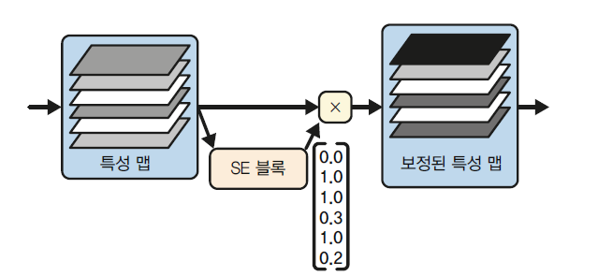
14.5 CNN 구조(19)
SE 블록이 추가된 부분의 유닛의 출력을 깊이 차원에 초점을 맞추어 분석
어떤 특성이 일반적으로 동시에 가장 크게 활성화되는지 학습한 다음, 이 정보를 사용하여 특성 맵을 보정
그림 14-22 SE 블록은 특성 맵 보정을 수행

Slide 48
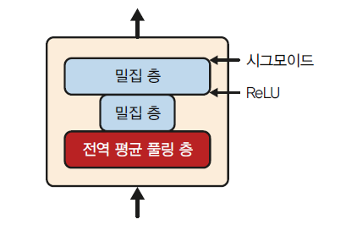
14.5 CNN 구조(20)
하나의 SE 블록은 3개의 층으로 구성
전역 평균 풀링 층
ReLU 활성화 함수를 사용하는 밀집 은닉 층
시그모이드 활성화 함수를 사용하는 밀집 출력 층
그림 14-23 SE 블록 구조

Slide 49
14.5 CNN 구조(21)
14.5.8 주목할 만한 다른 구조
ResNeXt
ResNeXt는 ResNet의 잔차 유닛을 향상
DenseNet
DenseNet은 여러 개의 밀집 블록으로 구성
MobileNet
MobileNet은 경량이고 빠르게 설계된 간소화 모델로 모바일과 웹 애플리케이션에서 널리 사용
Xception처럼 깊이별 분리 합성곱 층을 기반
CSPNet
DenseNet과 비슷하지만 각 밀집 블록의 입력 중 일부가 블록을 통과하지 않고 블록의 출력에 바로 연결
EfficientNet
복합 스케일링(compound scaling)

Slide 50
14.5 CNN 구조(22)
14.5.9 올바른 CNN 구조 선택
프로젝트에 가장 잘 맞는 CNN 구조 선택의 기준
정확도
모델 크기( 예 모바일 디바이스에 배포하는 경우)
CPU의 추론 속도
GPU에서 추론 속도 등

Slide 51
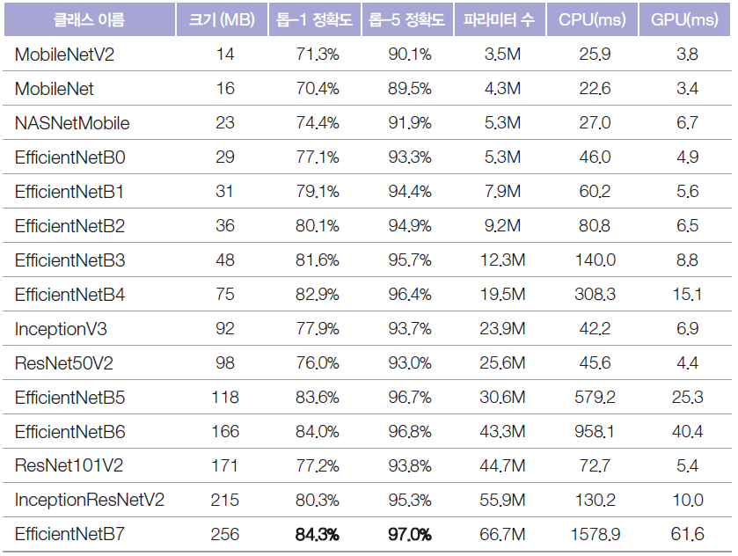
14.5 CNN 구조(23)
표 14-3 케라스에서 제공하는 사전 훈련된 모델

Slide 52
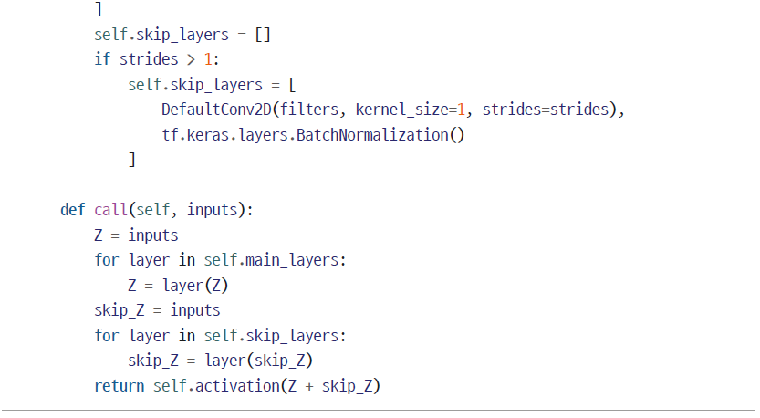
14.6 케라스로 ResNet-34 CNN 구현하기(1)
케라스를 사용해 직접 ResNet-34 모델을 구현
ResidualUnit 층 만들기 - [그림 14.19]를 구현
(코드 중략)

Slide 53
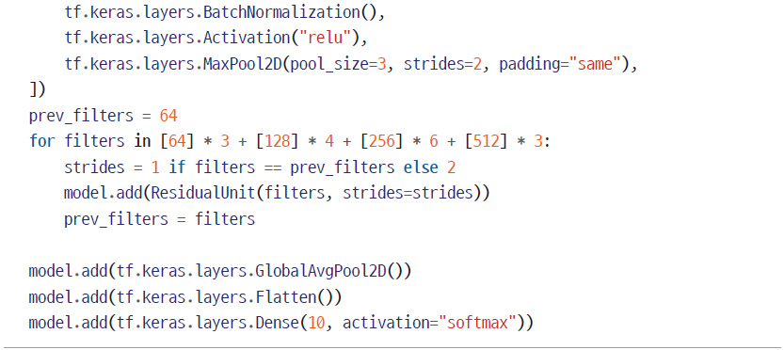
14.6 케라스로 ResNet-34 CNN 구현하기(2)
케라스를 사용해 직접 ResNet-34 모델을 구현
Sequential 클래스를 사용해 ResNet-34 모델 만들기 - [그림 14.18]의 구조와 비슷

Slide 54
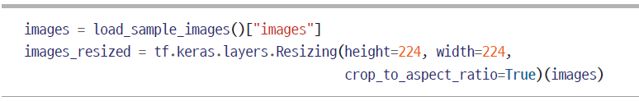
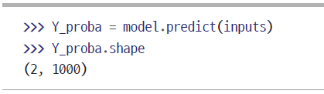
14.7 케라스의 사전 훈련 모델 사용하기(1)
tf.keras.applications 패키지에 준비되어 있는 사전 훈련된 모델
예시) 이미지넷 데이터셋에서 사전 훈련된 ResNet-50 모델을 로드
케라스의 Resizing 층을 사용해 샘플 이미지 두 개의 크기를 변경
이미지를 전처리해주는 preprocess_input() 함수
예제의 이미지처럼 원본 픽셀값이 0에서 255 사이라고 가정
사전 훈련된 모델을 사용해 예측을 수행

Slide 55
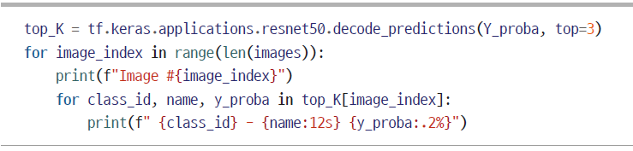
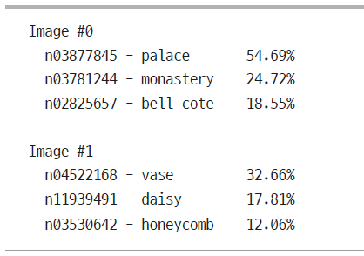
14.7 케라스의 사전 훈련 모델 사용하기(2)
최상위 K개의 예측을 클래스 이름과 예측 클래스의 추정 확률을 출력 - decode_predictions() 함수
이 함수는 각 이미지에 대해 최상위 K개의 예측을 담은 리스트를 반환

Slide 56
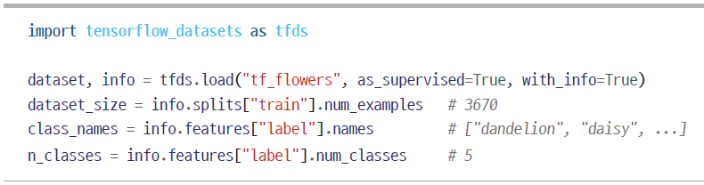
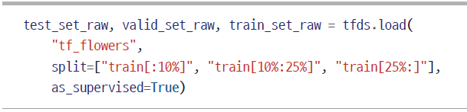
14.8 사전 훈련된 모델을 사용한 전이 학습(1)
사전 훈련된 Xception 모델을 사용해 꽃 이미지를 분류하는 모델을 훈련
먼저 텐서플로 데이터셋(13장 참고)을 사용해 데이터를 적재
데이터셋의 처음 10%를 테스트 세트로 사용하고 다음 15%를 검증 세트, 나머지 75%는 훈련 세트로 나누기

Slide 57


14.8 사전 훈련된 모델을 사용한 전이 학습(2)
훈련 세트를 섞고 프리페칭

Slide 58


14.8 사전 훈련된 모델을 사용한 전이 학습(3)
최종 모델에 추가할 데이터 증식 모델
훈련하는 동안 이미지를 수평으로 랜덤하게 뒤집고, 약간 회전하고, 명암을 조절
이미지넷에서 사전 훈련된 Xception 모델을 로드
네트워크의 최상 층에 해당하는 전역 평균 풀링 층과 밀집 출력 층을 제외
이 기반 모델의 출력을 바탕으로 새로운 전역 평균 풀링 층을 추가하고 그 뒤에 클래스마다 하나의 유닛과 소프트맥스 활성화 함수를 가진 밀집 출력 층을 놓음

Slide 59


14.8 사전 훈련된 모델을 사용한 전이 학습(4)
11장에서 설명한 것처럼 훈련 초기에는 사전 훈련된 층의 가중치를 동결하는 것이 좋음
모델을 컴파일하고 훈련을 시작

Slide 60


14.8 사전 훈련된 모델을 사용한 전이 학습(5)
모델을 몇 번의 에포크 동안 훈련하면 검증 정확도가 75~80%를 조금 넘은 후 더 나아지지 않을 것임
새로 추가한 최상위 층이 잘 훈련되었다는 것을 의미
기반 모델의 상위 층 일부의 동결을 해제하고 훈련을 계속 - 예를 들어 56번째 층 이상을 동결 해제
층을 동결하거나 해제할 때 모델을 다시 컴파일

Slide 61


14.9 분류와 위치 추정(1)
사진에서 물체의 위치를 추정하는 것은 회귀 작업으로 나타낼 수 있음
물체 주위의 바운딩 박스(bounding box)를 예측
일반적인 방법은 물체 중심의 수평, 수직 좌표와 높이, 너비를 예측 - 즉, 네 개의 숫자를 예측
(일반적으로 전역 평균 풀링 층 위에) 네 개의 유닛을 가진 두 번째 밀집 출력 층을 추가하고 MSE 손실을 사용해 훈련

Slide 62
14.9 분류와 위치 추정(2)
꽃 데이터셋은 꽃 주위에 바운딩 박스를 가지고 있지 않으므로 직접 만들어 추가
이미지에 바운딩 박스를 추가하기 위한 도구
오픈 소스 이미지 레이블 도구
VGG Image Annotator
LabelImg
OpenLabeler
ImgLab
유료 제품
LabelBox
Supervisely
처리해야 할 이미지가 매우 많다면 아마존 매커니컬 터크와 같은 크라우드소싱(crowdsourcing) 플랫폼을 사용

Slide 63

14.9 분류와 위치 추정(3)
꽃 데이터셋의 모든 이미지에 대해 바운딩 박스가 준비되었다고 가정
클래스 레이블, 바운딩 박스와 함께 전처리된 이미지의 배치가 하나의 원소인 데이터셋을 만들어야 함
모델을 훈련할 준비 완료
MSE를 모델 훈련을 위한 손실 함수로 사용할 수 있으나 평가하는 데 아주 좋은 지표는 아님
바운딩 박스에 널리 사용되는 지표는 IoU(intersection over union)
그림 14-24 바운딩 박스를 위한 IoU 지표

Slide 64

14.10 객체 탐지(1)
객체 탐지(object detection)
하나의 이미지에서 여러 물체를 분류하고 위치를 추정하는 작업
객체 탐지 방법(1)
이미지 중앙에 놓인 하나의 물체를 분류하고 위치를 찾는 CNN을 훈련한 다음 이 CNN으로 이미지 위를 훑으면서 각 위치에서 예측을 만드는 것
이 CNN은 일반적으로 클래스 확률과 바운딩 박스 외에도 객체성 점수(objectness score)를 예측하도록 훈련
그림 14-25 이미지 위를 슬라이딩하면서 여러 물체를 감지

Slide 65
14.10 객체 탐지(2)
객체 탐지 방법(2)
NMS(non-max suppression)이 가장 널리 사용
객체성 점수가 일정 임곗값보다 낮은 바운딩 박스를 모두 삭제 CNN이 해당 위치에 객체가 없다고 믿기 때문에 이런 바운딩 박스는 쓸모가 없음
남은 바운딩 박스에서 객체성 점수가 가장 높은 바운딩 박스를 찾고 이 박스와 많이 중첩된(예를 들어 IoU가 60% 이상인) 다른 바운딩 박스를 모두 제거
더는 제거할 바운딩 박스가 없을 때까지 2단계를 반복
완전 합성곱 신경망(fully convolutional network, FCN)을 사용하면 CNN을 훨씬 빠르게 이미지에 슬라이딩시킬 수 있음

Slide 66

14.10 객체 탐지(3)
14.10.1 완전 합성곱 신경망
CNN 맨 위의 밀집 층을 합성곱 층으로 바꿈
밀집 층은 (입력 특성마다 하나의 가중치를 두므로) 특정 입력 크기를 기대하지만 합성곱 층은 어떤 크기의 이미지도 처리(대신 합성곱 층은 입력 채널마다 커널 가중치가 달라서 특정 개수의 채널을 기대)
FCN은 합성곱 층(그리고 동일한 성질을 가진 풀링 층)만 가지므로 어떤 크기의 이미지에서도 훈련하고 실행할 수 있음
그림 14-26 동일한 완전 합성곱 신경망으로
작은 이미지(왼쪽)와 큰 이미지(오른쪽) 처리하기

Slide 67
14.10 객체 탐지(4)
14.10.2 YOLO
YOLOv3 구조의 중요한 차이점
YOLO는 각 격자 셀에서 바운딩 박스 중심이 셀 안에 있는 객체만 고려
격자 셀마다 (하나가 아니라) 두 개의 바운딩 박스를 출력
YOLO는 격자 셀에 대한 클래스 확률 분포를 출력
텐서플로 허브의 객체 탐지 모델
YOLOv552
SSD53
Faster
R-CNN54
EfficentDet55

Slide 68
14.11 객체 추적
DeepSORT56
가장 널리 사용되는 객체 추적 시스템
고전적인 알고리즘과 딥러닝의 조합을 기반
추적 과정
객체가 일정한 속도로 움직인다고 가정하고 칼만 필터(Kalman filter)를 사용하여 이전에 감지된 객체의 가장 가능성이 높은 현재 위치를 추정
딥러닝 모델을 사용하여 새로운 탐지 결과와 기존 추적 객체 간의 유사성을 측정
헝가리 알고리즘(Hungarian algorithm)을 사용하여 새로운 탐지 대상을 기존 추적 객체에(또는 새로운 추적 객체로) 매핑

Slide 69

14.12 시맨틱 분할(1)
시맨틱 분할(semantic segmentation)
사전 훈련된 CNN을 FCN으로 변환 - 이 CNN이 입력 이미지에 적용하는 전체 스트라이드는 32입니다(1보다 큰 스트라이드를 모두 더한 것)
해상도를 32배로 늘리는 업샘플링 층(upsampling layer)을 하나 추가
그림 14-27 시맨틱 분할

Slide 70

14.12 시맨틱 분할(2)
업샘플링 층(upsampling layer)
이중 선형 보간(bilinear interpolation) - 이미지 사이즈를 4배나 8배로 늘리는 데 적합
전치 합성곱 층(transposed convolutional layer)
그림 14-28 전치 합성곱 층을 사용한 업샘플링

Slide 71
14.12 시맨틱 분할(3)
tf.keras.layers.Conv1D
15장에서 볼 시계열이나 텍스트(문자나 단어의 시퀀스)와 같은 1D 입력에 대한 합성곱 층
tf.keras.layers.Conv3D
3D PET 스캔59 같은 3D 입력을 위한 합성곱 층
dilation_rate
tf.keras의 합성곱 층에 있는 dilation_rate 매개변수를 2 이상으로 지정하면 아트루스 합성곱 층(atrous convolutional layer)
0(구멍)으로 된 행과 열을 추가하여 늘린 필터로, 보통의 합성곱 층을 사용하는 것과 동일
추가적인 계산 비용이나 파라미터를 발생시키지 않고 더 큰 수용장(receptive field)을 갖는 합성곱 층을 만들게 해줌
다른 케라스 합성곱 층

Slide 72

14.12 시맨틱 분할(4)
초해상도(super-resolution)
원본 이미지 크기보다 더 크게 업샘플링
이미지의 해상도를 높이는 데 사용
그림 14-29 아래쪽 층에서 공간 정보를 복원하는 스킵 연결 층

Slide 73
연습문제(1)
이미지 분류에서 완전 연결 DNN보다 CNN이 나은 점은 무엇인가?
3×3 커널, 스트라이드 2, "same" 패딩으로 된 합성곱 층 세 개로 구성된 CNN이 있다고 가정. 가장 아래 층은 특성 맵 100개를 출력하고, 중간 층은 200개, 가장 위의 층은 400개를 출력하고 입력 이미지는 200×300픽셀의 RGB 이미지.
이 CNN의 전체 파라미터 수는 얼마일까?
32비트 부동소수를 사용한다면 이 네트워크가 하나의 샘플을 예측하기 위해 적어도 얼마의 RAM이 필요할까?
50개의 이미지를 미니배치로 훈련할 땐 얼마가 필요할까?
어떤 CNN을 훈련시킬 때 GPU에서 메모리 부족이 발생했다면, 이 문제를 해결하기 위해 시도해볼 수 있는 다섯 가지는 무엇인가?
스트라이드 크기가 동일한 합성곱 층 대신 최대 풀링층을 추가하는 이유는 무엇인가?
LRN 층을 추가해야 할 때는 언제인가?
LeNet-5와 비교해서 AlexNet의 혁신점은 무엇인가? GoogLeNet, ResNet, SENet, Xception, EfficientNet의 혁신점은 무엇인가?
완전 합성곱 신경망이 무엇인가요? 밀집 층을 어떻게 합성곱 층으로 바꿀 수 있나?
시맨틱 분할에서 주요한 기술적 어려움은 무엇인가?

Slide 74
연습문제(2)
자신만의 CNN을 만들고 MNIST 데이터셋에서 가능한 최대 정확도를 달성하기.
다음 단계를 따라 전이 학습을 사용해 대규모 이미지 분류를 수행하기.
클래스마다 최소한 100개의 이미지가 들어 있는 훈련 세트를 만들기. 예를 들어 위치에 따라(해변, 산, 도심 등) 자신의 사진을 분류하거나, 기존의 데이터셋(예를 들면, 텐서플로 데이터셋)을 사용할 수도 있음
이를 훈련 세트와 검증 세트, 테스트 세트로 나누기
적절한 전처리 연산과 선택적으로 데이터 증식을 수행하는 입력 파이프라인을 만들기
이 데이터셋에서 사전훈련된 모델을 세부 튜닝
텐서플로의 스타일 전이 튜토리얼(https://homl.info/styletuto) 살펴보기. 딥러닝을 사용해 재미있는 그림을 생성할 수 있음

